Slide 1
Semana 12 - Hoy: Nietzsche
Semana 13 – Tragedias, Orestíada y paradigmas de Justicia
Semana 14 – Control 3 + Diógenes + Gorgias
Semana 15 – Recapitulación + W. Clifford
Semana 16 – Exámenes finales
Semana 17 – Exámenes rezagados
Semana 18 - Depresión existencialista
Semana 19 - Navidad
Semana 20 – Año nuevo

Slide 2
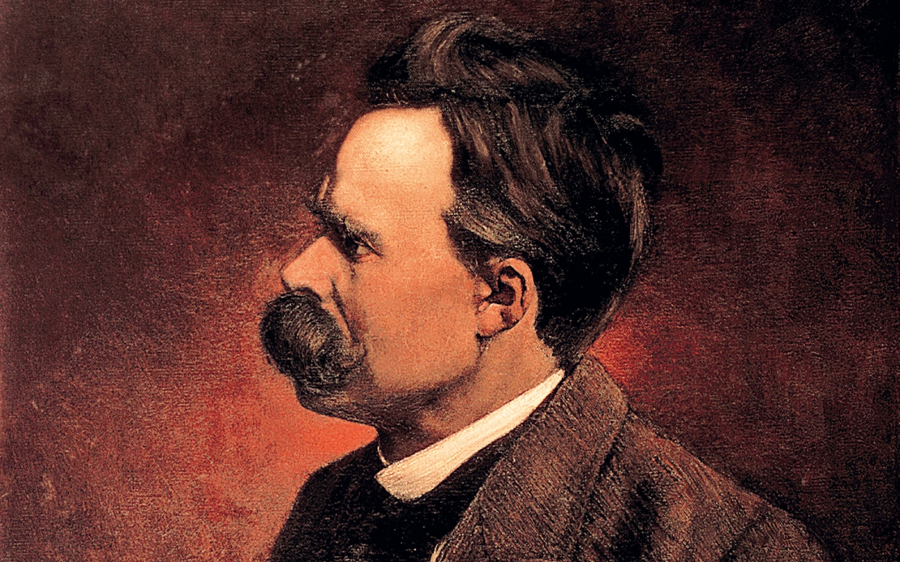
F. Nietzsche

Slide 3
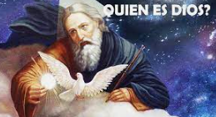
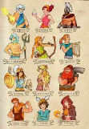
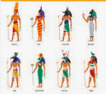



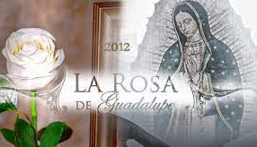



Slide 4
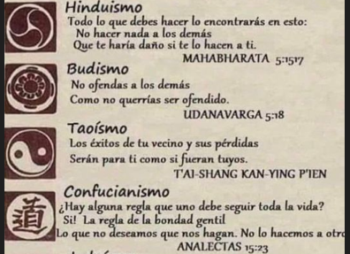
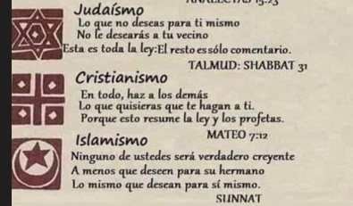

Slide 5
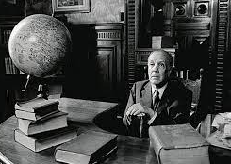

Slide 6
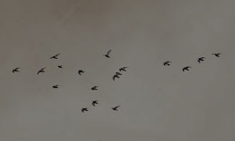
Cierro los ojos y veo una bandada de pájaros. La visión dura un segundo o acaso menos; no sé cuántos pájaros vi. ¿Era definido o indefinido su número? El problema involucra el de la existencia de Dios. Si Dios existe, el número es definido, porque Dios sabe cuántos pájaros vi. Si Dios no existe, el número es indefinido, porque nadie pudo llevar la cuenta. En tal caso, vi menos de diez pájaros (digamos) y más de uno, pero no vi nueve, ocho, siete, seis, cinco, cuatro, tres o dos pájaros. Vi un número entre diez y uno, que no es nueve, ocho, siete, seis, cinco, etcétera. Ese número entero es inconcebible; ergo, Dios existe.
J. L. Borges

Slide 7
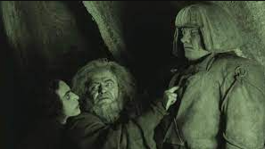

Slide 8
Sus ojos, menos de hombre que de perro y harto menos de perro que de cosa, seguían al rabí por la dudosa penumbra de las piezas del encierro. Algo anormal y tosco hubo en el Golem, ya que a su paso el gato del rabino se escondía. (Ese gato no está en Scholem pero, a través del tiempo, lo adivino.) Elevando a su Dios manos filiales, las devociones de su Dios copiaba o, estúpido y sonriente, se ahuecaba en cóncavas zalemas orientales. El rabí lo miraba con ternura y con algún horror. '¿Cómo' (se dijo) 'pude engendrar este penoso hijo y la inacción dejé, que es la cordura?' '¿Por qué di en agregar a la infinita serie un símbolo más? ¿Por qué a la vana madeja que en lo eterno se devana, di otra causa, otro efecto y otra cuita?' En la hora de angustia y de luz vaga, en su Golem los ojos detenía. ¿Quién nos dirá las cosas que sentía Dios, al mirar a su rabino en Praga?
Si (como afirma el griego en el Cratilo) el nombre es arquetipo de la cosa en las letras de 'rosa' está la rosa y todo el Nilo en la palabra 'Nilo'. Y, hecho de consonantes y vocales, habrá un terrible Nombre, que la esencia cifre de Dios y que la Omnipotencia guarde en letras y sílabas cabales. Adán y las estrellas lo supieron en el Jardín. La herrumbre del pecado (dicen los cabalistas) lo ha borrado y las generaciones lo perdieron. Los artificios y el candor del hombre no tienen fin. Sabemos que hubo un día en que el pueblo de Dios buscaba el Nombre en las vigilias de la judería. No a la manera de otras que una vaga sombra insinúan en la vaga historia, aún está verde y viva la memoria de Judá León, que era rabino en Praga. Sediento de saber lo que Dios sabe, Judá León se dio a permutaciones de letras y a complejas variaciones y al fin pronunció el Nombre que es la Clave,
la Puerta, el Eco, el Huésped y el Palacio, sobre un muñeco que con torpes manos labró, para enseñarle los arcanos de las Letras, del Tiempo y del Espacio. El simulacro alzó los soñolientos párpados y vio formas y colores que no entendió, perdidos en rumores y ensayó temerosos movimientos. Gradualmente se vio (como nosotros) aprisionado en esta red sonora de Antes, Después, Ayer, Mientras, Ahora, Derecha, Izquierda, Yo, Tú, Aquellos, Otros. (El cabalista que ofició de numen a la vasta criatura apodó Golem; estas verdades las refiere Scholem en un docto lugar de su volumen.) El rabí le explicaba el universo "esto es mi pie; esto el tuyo, esto la soga." y logró, al cabo de años, que el perverso barriera bien o mal la sinagoga. Tal vez hubo un error en la grafía o en la articulación del Sacro Nombre; a pesar de tan alta hechicería, no aprendió a hablar el aprendiz de hombre.

Slide 9
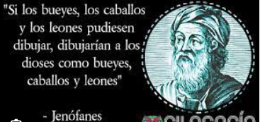

Slide 10
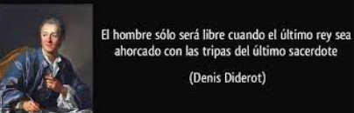
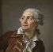
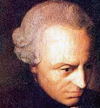
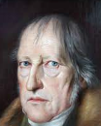
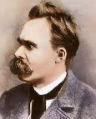
1713
1724
1770
1844

Slide 11
Romanticismo
Idea de lo “sagrado” y “sublime” de la naturaleza
Arte pre-moderno: mímesis natural.
Arte romántico: recrear naturaleza a partir de la sensibilidad (como el ultraísmo). Arte de lo individual, no comunitarista, pero con un código compartido de interpretación
Romanticismo: Rienda suelta a la fantasía, los sueños, lo sobrenatural. Lo irracional y lo dionisiaco. Violencia interior y pasional.
Taylor (sobre Nietzsche): giro en imaginación moral hacia la no creencia; antihumanismo, contra-ilustración y ética del guerrero preplatónico y precristiano. (Cfr. La era secular; Cap. 10, Tomo II)

Slide 12
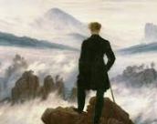
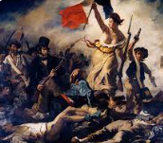
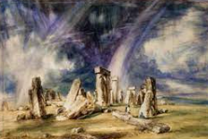
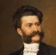
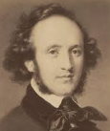
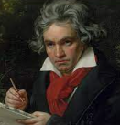
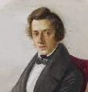
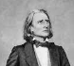
Romanticismo
Caspar D. Friedrich
Delacroix
Constable
Chopin
Liszt
Mendelssohn
Strauss
Beethoven

Slide 13
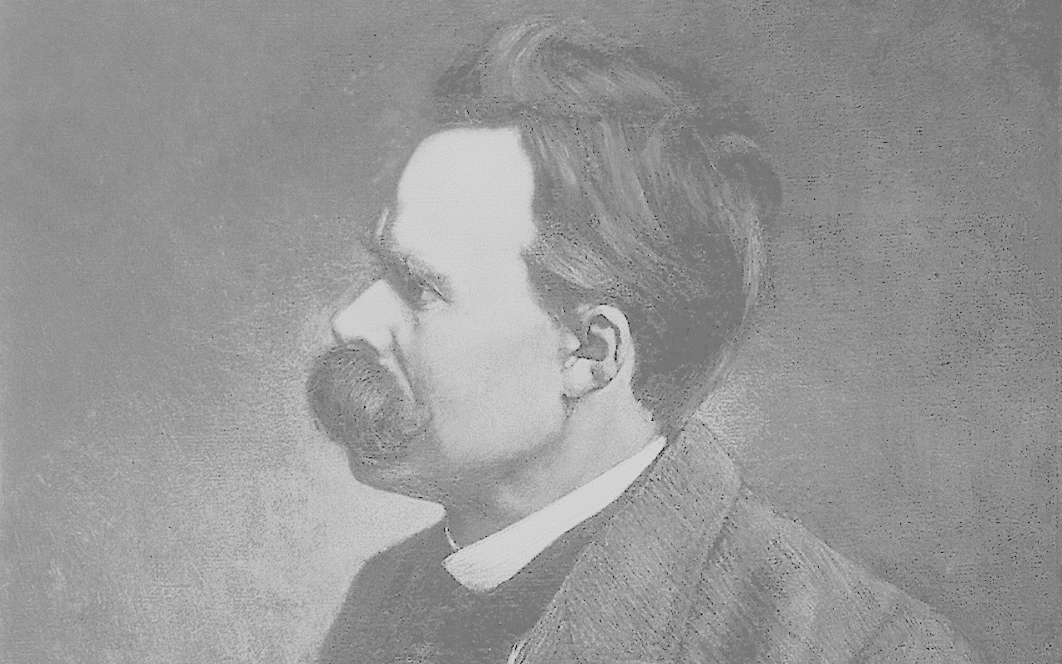
El pensamiento crítico de F. Nietzsche
Crítica de la moral
Crítica de la religión
Crítica de la metafísica
Crítica de la cultura
Crítica de la racionalidad

Slide 14
El pensamiento crítico de F. Nietzsche
Voluntad de poder
"Todo ser esencialmente quiere no conservarse, quiere volver a sí mismo, quiere llegar a ser algo más."
Así habló Zarathustra

Slide 15
El pensamiento crítico de F. Nietzsche
Voluntad de poder
"Lo que no me mata me hace más fuerte." ("Ecce Homo")
"El ser superior es la voluntad de poder." ("La voluntad de poder")
"La vida no es sino la voluntad de poder." ("La voluntad de poder")
"La voluntad de poder... esta es la esencia de todas las cosas." ("La voluntad de poder")

Slide 16
El pensamiento crítico de F. Nietzsche
En contra de la moral tradicional
"La moral es la mejor de todas las excusas para no dar explicaciones."
El Anticristo

Slide 17
El pensamiento crítico de F. Nietzsche
En contra de la moral tradicional
"Los valores morales han sido calificados en sentido inverso, lo que es bueno ha sido calificado como malo." ("La genealogía de la moral")
"El concepto de bien y mal ha sido inventado por el hombre." ("La genealogía de la moral")
"El bien es el nombre de lo que realmente enriquece, de lo que aumenta el poder." ("Más allá del bien y del mal")
"La moral es el instinto en su forma más alta." ("El Anticristo")

Slide 18
El pensamiento crítico de F. Nietzsche
El superhombre
"El hombre es algo que debe ser superado. ¿Qué has hecho para superarlo?“
Así habló Zarathustra

Slide 19
El pensamiento crítico de F. Nietzsche
El superhombre
"El Übermensch es el sentido de la tierra." ("Así habló Zaratustra")
"¡Lo que es grande en el hombre es que él es un puente y no un fin!" ("Así habló Zaratustra")
"El Übermensch es el sentido de la tierra. Que tu amor al hombre no sea un amor a lo pequeño." ("Así habló Zaratustra")
"Lo que es grande en el hombre es que es un puente y no un objetivo." ("Así habló Zaratustra")

Slide 20
El pensamiento crítico de F. Nietzsche
En contra de la religión
"Dios ha muerto."
Así habló Zarathustra

Slide 21
El pensamiento crítico de F. Nietzsche
En contra de la religión
"La Iglesia combatió la pasión con la represión de la pasión, envenenó el alma." ("El Anticristo")
"Toda la moral se ha infectado de la idea del 'pecado'." ("El Anticristo")
"El peor enemigo eres tú mismo." ("Así habló Zaratustra")
"El cristianismo fue desde el principio esencialmente el medio de hacer imposible a la mayoría de la humanidad." ("El Anticristo")

Slide 22
El pensamiento crítico de F. Nietzsche
Individualidad y autenticidad
"No te enojes por no ser un río, si eres un estanque;
no te enojes por no ser un estanque, si eres un río."
Así habló Zarathustra

Slide 23
El pensamiento crítico de F. Nietzsche
Individualidad y autenticidad
"Quien tiene un porqué para vivir, puede soportar casi cualquier cómo." ("Ecce Homo")
"Uno vive de lo que muere, la vida se alimenta de la muerte." ("Así habló Zaratustra")
"Tú tienes tu camino, yo tengo el mío. ¡Como el cielo alto y el abismo profundo!" ("Así habló Zaratustra")
"El camino al poder de la filosofía es el individuo." ("La voluntad de poder")

Slide 24
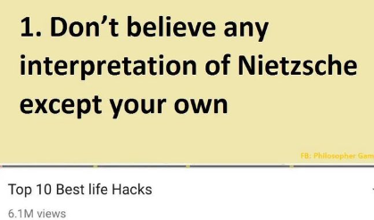

Slide 25
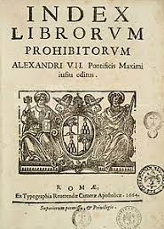
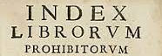
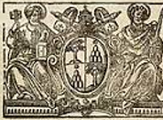

Slide 26
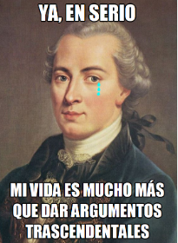
«¿Cómo? ¿Admiras el imperativo categórico en tu interior? ¿El carácter riguroso de tu llamado juicio moral? ¿Este carácter "incondicional" del sentimiento que dice: "del mismo modo que yo juzgo, tienen que juzgar todos"? ¡Admira allí más bien tu egoísmo! ¡Y la ceguera, insignificancia y la falta de pretensiones de tu egoísmo! Porque es egoísmo, en efecto, sentir el propio juicio como ley universal.»
la gaya ciencia

Slide 27

Feuerbach, Sleiermacher, Spinoza
Apolíneo / Dionisiaco
Moral: Crítica a la metafísica: Propuesta vitalista
Moral: Perspectivismo: rechazo a lo universal
Moral: La moralidad de los esclavos
La muerte de Dios
La voluntad de Poder
El eterno retorno
El superhombre
Vicente Santuc: la posibilidad de un cristianismo vitalista

Slide 28
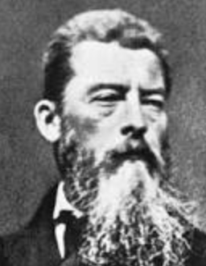
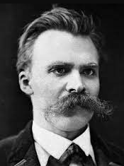
Feuerbach, Sleiermacher, Spinoza
Artículo recomendado: Feuerbach y Nietzsche: la reducción antropológica de la religión y el sentido del cristianismo (P.U.Rodriguez, 2010) EN: https://dialnet.unirioja.es/servlet/articulo?codigo=3699356
Feuerbach y Nietzsche son los principales críticos del cristianismo del siglo XIX. Ambos filósofos piensan a Dios como una creación humana. Sin embargo, hay varias diferencias entre La esencia del cristianismo y El Anticristo.
De acuerdo a Feuerbach, a través de la religión el hombre conoce su propia esencia. Hay una antropología oculta en la religión cristiana y la filosofía del futuro debe exponerla.
Para Nietzsche, el dios de los cristianos ha sido producido por un tipo de hombre decadente. Únicamente destruyendo el cielo cristiano, la tierra podrá llegar a ser un mundo humano.

Slide 29
Feuerbach, Sleiermacher, Spinoza
Crítica de la religión; humanismo ateo
El concepto de inmortalidad es una proyección humana. Esta sería la base y fundamento de una antropología de la religión.
Este materialismo crítico será gran influencia para el materialismo histórico, y a personajes como Bakunin, Marx, Engels y Nietzsche.
La tarea de la filosofía debe ser criticar a la religión, no fundamentarla.

Slide 30
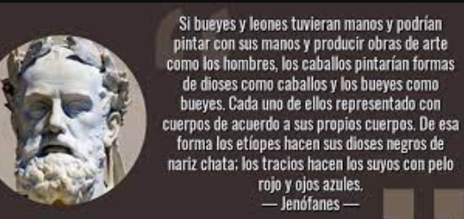
Feuerbach, Sleiermacher, Spinoza
Siguiendo a Jenófanes, la creación de los dioses refleja los deseos y sublimaciones del ser humano, por lo cual, la religión es un asunto antropológico, antes que teológico o metafísico.
“La religión es la reflexión, el reflejo de la esencia humana en sí misma”

Slide 31
Feuerbach, Sleiermacher, Spinoza
No es Dios quien creó al hombre a su imagen, sino por el contrario, es el ser humano quien ha creado a Dios de acuerdo a sus proyecciones.
“Dios es el eco de nuestro grito de dolor”
La conciencia de Dios como la consciencia de la especie.
La proyección de lo inalcanzable como una enajenación.

Slide 32
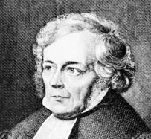
Feuerbach, Sleiermacher, Spinoza
Alternativa a la filosofía racionalista de la ilustración y de los dogmas de la iglesia.
Defensa de la intuición y el sentimiento como un espacio y labor teológica
Cristianismo: dependencia de Dios
Criticado por Nietzsche

Slide 33
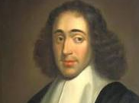
Feuerbach, Sleiermacher, Spinoza
Critica del alma inmortal
Panteísmo
Dios o naturaleza
Un Dios impersonal
Excomunión de Spinoza

Slide 34
Feuerbach, Sleiermacher, Spinoza
Apolíneo / Dionisiaco
Moral: Crítica a la metafísica: Propuesta vitalista
Moral: Perspectivismo: rechazo a lo universal
Moral: La moralidad de los esclavos
La muerte de Dios
La voluntad de Poder
El eterno retorno
El superhombre
Vicente Santuc: la posibilidad de un cristianismo vitalista

Slide 35
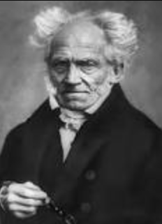
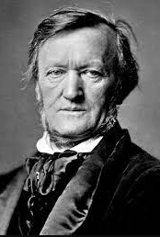

Slide 36
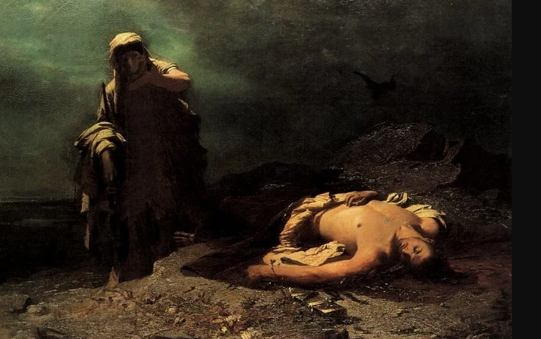
Apolíneo / Dionisiaco
Filología: El nacimiento de la tragedia (1871) ¿qué es la tragedia?

Slide 37
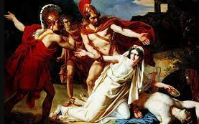
Apolíneo / Dionisiaco
Antígona es descubierta dando sepulcro a su hermano.

Slide 38
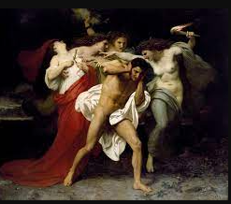
Apolíneo / Dionisiaco
Orestes perseguido por las furias, luego de asesinar (involuntariamente?) a su madre, vengando la muerte de su padre

Slide 39
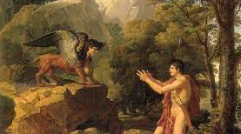
Apolíneo / Dionisiaco
Edipo encuentra a la esfinge que le exige responder a un acertijo

Slide 40
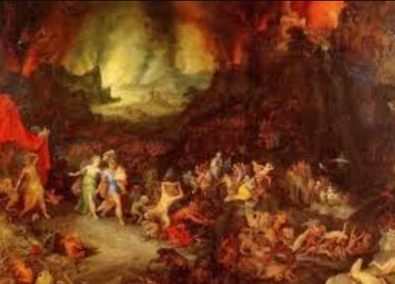
Apolíneo / Dionisiaco
El suicidio de Ayax

Slide 41
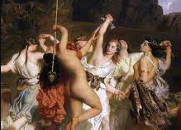
Apolíneo / Dionisiaco
Tragós (carnero)+ Hodi (canción) = cantos dionisiacos procesionales

Slide 42
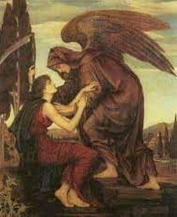
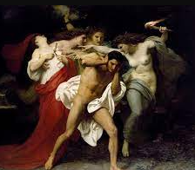
Apolíneo / Dionisiaco
En la realización dramática de la tragedia subyace un deseo, arquetípicamente ligado a los patrones del eros y el thanatos, por parte de un héroe trágico que dirige sus acciones de acuerdo a esta pasión, lo que conduce generalmente a un desenlace fatal.

Slide 43
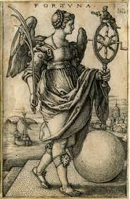
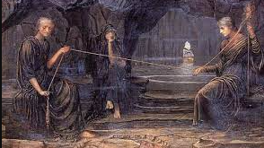
Apolíneo / Dionisiaco
En la tragedia podemos encontrar varias importantes piezas. Existe la noción de una predestinación ineludible, en donde los protagonistas son arrojados a circunstancias por arreglo de la diosa fortuna (Tyché, la niña que rebota una pelota. También diosa del destino), o bien, se trata de escenarios causados por otros actos trágicos.
Las Moiras tejiendo el destino

Slide 44
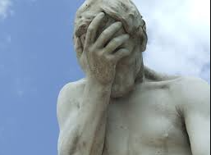
Apolíneo / Dionisiaco
El acto dramático del protagonista muchas veces es bien intencionado, y sin embargo, supone un “error fatal” (o hamartia, para Aristóteles).

Slide 45
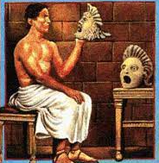
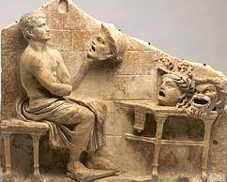
Apolíneo / Dionisiaco
La tragedia tiene como finalidad una catarsis o purificación en el espectador.

Slide 46

Apolíneo / Dionisiaco
Para Nietzsche, se podría decir, el punto más alto de la civilización griega es el desarrollo de la tragedia, por encima de la filosofía clásica.
Arte como interpretación de lo real

Slide 47


Apolíneo / Dionisiaco
Antítesis de Apolo y Dionisio, o Febo y Baco.
Apolo: Orden, método, razón. Interpretaciones oníricas. Límites, figuras. “Resplandor”, belleza.
Dionisio: Caos, exceso, éxtasis
Representan una relación dialéctica en el arte.
Escultura y música
Sueño y embriaguez
“En dos estados, en efecto, alcanza el ser humano la delicia de la existencia, en el sueño y en la embriaguez.” (Parte 1)
(…) En ambos estados el principium individutionis [principio de individuación] queda roto, lo subjetivo desaparece totalmente ante la eruptiva violencia de lo general-humano, más aún, de lo universal-natural. Las fiestas de Dionisio no sólo establecen un pacto entre los hombres, también reconcilian al ser humano con la naturaleza. (Parte 1)

Slide 48

Apolíneo / Dionisiaco
Cultura apolínea, “del conocimiento verdadero”, helenismo
De la voluntad griega y la lucha por sus ideales nace la tragedia

Slide 49

Apolíneo / Dionisiaco
“La falta de conocimiento que el ser humano tiene acerca de sí mismo es el problema sofocleo, la falta de conocimiento que el ser humano tiene acerca de los dioses es el problema esquileo.” (Parte 3)

Slide 50
Apolíneo / Dionisiaco
“El culto de las imágenes en la cultura apolínea, ya se expresase ésta en el templo, o en la estatua, o en la epopeya homérica, tenía su meta sublime en la exigencia de la ética de la mesura, exigencia que corre paralela a la exigencia estética de la belleza. La mesura instituida como exigencia no resulta posible más que allí donde se considera que la mesura, el límite, es conocible . Para poder respetar los propios límites hay que conocerlos: de aquí la admonición apolínea [conócete a ti mismo]. Pero el único espejo en que el griego apolíneo podía verse, es decir, conocerse, era el mundo de los dioses olímpicos: y en éste reconocía él su esencia más propia, envuelta en la bella apariencia del sueño. La mesura, bajo yugo se movía el nuevo mundo divino (frente a un derrocado mundo de Titanes), era la mesura de la belleza: el límite que el griego tenía que respetar era el de la bella apariencia. La finalidad más íntima de una cultura orientada hacia la apariencia y la mesura sólo puede ser, en efecto, el encubrimiento de la verdad: tanto al infatigable investigador que está al servicio de la verdad como al prepotente Titán se les gritaba el amonestador [nada demasiado].” (El nacimiento de la tragedia. Parte 2)

Slide 51
Apolíneo / Dionisiaco
Lo sublime (que escapa la medida humana, “sometimiento artístico de lo espantoso” (parte 3) y lo ridículo, “descarga artística de la náusea de lo absurdo” (parte 3) se unen ambas para formar la obra de arte que juega con la “embriaguez”

Slide 52
Apolíneo / Dionisiaco
“Notamos, pues, al mismo tiempo, una cierta indiferencia con respecto a la apariencia, la cual tiene que renunciar aquí a sus pretensiones externas, a sus exigencias soberanas. La apariencia ya no es gozada en modo alguno como apariencia, sino como símbolo, como signo de la verdad. De aquí la fusión –en sí misma chocante– de los medios artísticos. El indicio más claro de este desdén por la apariencia es la máscara. Al espectador se le hace, pues, la exigencia dionisíaca consistente en que a él todos se le presenta mágicamente transformado, en que él ve siempre algo más que el símbolo, en que todo el mundo visible de la escena y de la orquesta es el reino de los milagros. ¿Pero dónde está el poder que traslada al espectador a ese estado de ánimo creyente en milagros, mediante el cual ve transformadas mágicamente las cosas? ¿Quién vence al poder de la apariencia, y la depotencia, reduciéndola a símbolo? Es la música.–“ (Parte 3)

Slide 53

Apolíneo / Dionisiaco
“el límite de la poesía queda determinado por la expresabilidad del sentimiento. Las otras dos especies de comunicación son completamente instintivas, actúan sin consciencia, y sin embargo lo hacen de una manera adecuada a la finalidad. Son el lenguaje de los gestos y el de los sonidos” (parte 4)
“lo que el sonido simboliza son los diferentes modos de placer y de displacer –sin ninguna representación concomitante.” (parte 4)

Slide 54


Apolíneo / Dionisiaco
¿Pensamiento Discursivo o el Arte?

Slide 55

Apolíneo / Dionisiaco
Tensión de Apolíneo + Dionisiaco = Tragedia

Slide 56



Apolíneo / Dionisiaco
Debí cantarlo, en lugar de escribirlo
¿Cómo le explico que hay personas protestando con panfletos en contra de su escrito?
F. W. Rietschl

Slide 57
Feuerbach, Sleiermacher, Spinoza
Apolíneo / Dionisiaco
Moral: Crítica a la metafísica: Propuesta vitalista
Moral: Perspectivismo: rechazo a lo universal
Moral: La moralidad de los esclavos
La muerte de Dios
La voluntad de Poder
El eterno retorno
El superhombre
Vicente Santuc: la posibilidad de un cristianismo vitalista

Slide 58

Moral: Perspectivismo: rechazo a lo universal Crítica a la metafísica: Propuesta vitalista
De acuerdo a Nietzsche, el proyecto moderno de valores absolutos ha fracasado. Ha devenido en nihilismo y pesimismo. La raíz de qué consideramos bueno y por qué, puede ubicarse en los orígenes de la cultura apolínea.
Nietzsche realiza una crítica a la religión y a la metafísica, ya que, a su entender, estas niegan la vida.

Slide 59

Moral: Perspectivismo: rechazo a lo universal Crítica a la metafísica: Propuesta vitalista
Nietzsche hace una crítica de la “cultura apolínea” que ha señalado a la virtud y a la razón, como ideales absolutos y siempre deseables.
Asimismo, critica el idealismo platónico y neoplatónico del que el cristianismo se ha nutrido, ya que nos plantea direcciones morales extra terrenales en detrimento de las que él estima como naturales.

Slide 60

Moral: Perspectivismo: rechazo a lo universal Crítica a la metafísica: Propuesta vitalista
“La cultura occidental está viciada desde su origen. Su error, el más pertinaz y peligroso de todos, consiste en instaurar la racionalidad a toda costa.” (El ocaso de los ídolos)
“ (6) En su naturaleza salvaje es donde uno se repone más eficazmente de su antinaturalidad, su espiritualidad.” (El ocaso de los ídolos)
“La ciencia ha sido hasta ahora un proceso de eliminar la confusión absoluta de las cosas mediante hipótesis que lo explican todo; un proceso originado en la repugnancia del intelecto por el caos”. (La voluntad de poder)
“No puede negarse que el error más grave, que jamás fue cometido, ha sido un error dogmático: la invención del espíritu puro y del bien en sí de Platón”. (Más allá del bien y del mal)

Slide 61

Moral: Perspectivismo: rechazo a lo universal Crítica a la metafísica: Propuesta vitalista

Slide 62

Moral: Perspectivismo: rechazo a lo universal Crítica a la metafísica: Propuesta vitalista
En este horizonte de crítica a la tradición racional, se realiza un cuestionamiento de la realidad objetiva, ya que el conocimiento siempre es arbitrario y contingente, muchas veces, condicionado a intereses de poder, antes que a la supuesta verdad.
“El triunfo de un ideal moral se logra por los mismos medios inmorales que cualquier triunfo: la violencia, la mentira, la difamación y la injusticia”. (La voluntad de poder)

Slide 63




Moral: Perspectivismo: rechazo a lo universal Crítica a la metafísica: Propuesta vitalista
Las respuestas a distintas preguntas que podemos considerar como “verdad” se erigen en virtud de perspectivas que dependen de circunstancias. Cada perspectiva está soportada por sujetos.
Cada sujeto tiene en sí algunos valores que ha aceptado y que le diferencia de otros, o le iguala. No es importante el contenido de las creencias, sino el atesoramiento del rigor por las razones que nos llevan a defenderlas. (Una idea muy similar la defiende W. Clifford en “la ética de la creencia”)

Slide 64

Moral: Perspectivismo: rechazo a lo universal Crítica a la metafísica: Propuesta vitalista
Nuestra voluntad le da forma y sentido a los conceptos que moralmente ejercemos, y así, la perspectiva desde donde sostengamos nuestras ideas, es lo único que las sujeta, ya que no podemos apoyarnos en ideas universales, conceptos absolutos o verdades inquebrantables.
Esto es lo que se conoce como perspectivismo, en rechazo al universalismo.

Slide 65

Moral: Perspectivismo: rechazo a lo universal Crítica a la metafísica: Propuesta vitalista
“¿Queréis que el hombre bueno, sea modesto, diligente, bienintencionado y moderado? A mí se me antoja el esclavo ideal”. (La voluntad de poder)
La religión ha degradado el concepto del hombre; su consecuencia es la noción de que todo lo bueno, grande y verdadero es de naturaleza suprahumana y sólo se alcanza por obra de la gracia (…) El cristianismo es una doctrina que predica la obediencia” (La voluntad de poder)
“¡Cómo pudo enseñarse a despreciar los instintos primordiales de la vida e inventarse un alma, un espíritu, para ultrajar el cuerpo! ¡Cómo puede enseñarse a concebir la premisa de la vida, la sexualidad, como algo impuro! ¡Cómo puede buscarse en la más profunda necesidad vital, en el egoísmo estricto, el principio del mal y, a la inversa, exaltarse el síntoma típico de decadencia, de contradicción de los instintos –el altruismo y el amor al prójimo (alterismo)–, como el valor superior!”. (Ecce homo)

Slide 66


Moral: Perspectivismo: rechazo a lo universal Crítica a la metafísica: Propuesta vitalista
Así habló Zarathustra. p. 20, De los despreciadores del cuerpo, parte 1

Slide 67

Moral: La moralidad de los esclavos
(La genealogía de la moral / El crepúsculo de los ídolos/Aurora)
Nietzsche se pregunta de dónde nos viene el valor de lo bueno. La cultura apolínea privilegia la mesura. Explora el papel de la culpa, el obedecimiento ciego y el miedo al castigo.
Se enfrenta al racionalismo, al judeo-cristianismo, al idealismo, al trascendentalismo y a la tradición metafísica.

Slide 68

Moral: La moralidad de los esclavos
Para Nietzsche la moral del esclavo es la que prima en la religión que él conoce desde su tradición, y le refiere un origen a partir del resentimiento. En la genealogía de la moral, asimismo, hace referencia a la moralidad de los egipcios.
El papel de la vida ultraterrena es una parte significativa de la crítica de Nietzsche. La moralidad del esclavo se articula a una intención de vivir una vida orientada al más allá, mientras que la propuesta del autor apunta a una existencia natural y vitalista. Esto supone una crítica general a la metafísica.

Slide 69

Moral: La moralidad de los esclavos
La genealogía de la moral, p 80, parte 11, 3er tratado

Slide 70

Moral: La moralidad de los esclavos
La genealogía de la moral, p 80, parte 11, 3er tratado

Slide 71

Moral: La moralidad de los esclavos
Nietzsche refiere que los fuertes deben poder ser libres de “convertirse en lo que son”, siguiendo una frase de Píndaro. Esta invitación puede ser para todos; la de atreverse a ser uno mismo

Slide 72

Moral: La moralidad de los esclavos
La genealogía de la moral, p.60, parte 22 del 2do tratado

Slide 73

Moral: La moralidad de los esclavos
Nietzsche se va a referir a sí mismo como un inmoralista, puesto que defiende una moral invertida a la tradicional. (vs Kant, Utilitarismo y cristianismo)
Para él, la moral del esclavo es una negación de la vida, en sacrificio a una realidad trascendental.

Slide 74

Moral: La moralidad de los esclavos
La genealogía de la moral, p.90, parte 17 del 3er tratado

Slide 75

Moral: La moralidad de los esclavos
La genealogía de la moral, p.107, parte 24 del 3er tratado

Slide 76

Moral: La moralidad de los esclavos
La genealogía de la moral, p.114, parte 28 del 3er tratado

Slide 77
Moral: La moralidad de los esclavos
Nietzsche vs el pesimismo

Slide 78

Moral: La moralidad de los esclavos
Nietzsche critica la religión judía, pero no es antisemita.
¿bajo qué condiciones inventó el hombre esos juicios de valor del bien y el mal? y ¿qué valor tienen ellos mismos? ¿Han obstaculizado hasta ahora el desarrollo humano, o lo han fomentado? (Genealogía de la moral, p.3)
De todas estas cosas se desprende el profeta Zarathustra diciendo que “Dios ha muerto”

Slide 79
Feuerbach, Sleiermacher, Spinoza
Apolíneo / Dionisiaco
Moral: Crítica a la metafísica: Propuesta vitalista
Moral: Perspectivismo: rechazo a lo universal
Moral: La moralidad de los esclavos
La muerte de Dios
La voluntad de Poder
El eterno retorno
El superhombre
Vicente Santuc: la posibilidad de un cristianismo vitalista

Slide 80

La muerte de Dios
Así habló Zarathustra. p. 6, sección 2, parte 1

Slide 81


La muerte de Dios
En una primera lectura, se puede pensar que la “muerte de Dios” se refiere a algo literal o concreto, pero podemos interpretar algo más allá de esa primera impresión de la frase.
Lo que subyace a Dios, es todo el sentido del mundo, que Nietzsche ha visto decaer hasta el punto de defender el irracionalismo y la antimoralidad.

Slide 82


La muerte de Dios
Debemos tener en cuenta a la monarquía y la moral. Consideremos que el siglo XIX supone grandes transformaciones: la industrialización, revoluciones sociales constantes, el tránsito de una monarquía con reyes decapitados a unos estados naciones con luchas de clases, y en este contexto, la aparición de nacionalismos. La monarquía plasma ideales religiosos.
Los límites de la razón moderna cada vez manifiestan mayores límites, y en este sentido, la idea de una moral universal se ve desacreditada. Si existe una crítica al absolutismo o universalismo, en defensa de un perspectivismo, luego la monarquía pierde su legitimidad.

Slide 83

La muerte de Dios
La idea de Dios articula tanto la moral como el régimen político, y es en este sentido que Dios ha muerto, por cuanto la racionalidad de la teología que subyace a toda epistemología, ética, política y psicología se ve cuestionada y rechazada.
Esto se ve respaldado con la caída de los imperialismos y sus colonias, y la independencia de naciones colonizadas. (Específicamente: la rev. Francesa, la independencia de EEUU y América.)

Slide 84

La muerte de Dios
Con “Dios ha muerto” podemos interpretar más precisamente que el sueño de la modernidad ha muerto. La lógica de la ilustración ha supuesto un arma de doble filo para la humanidad.
La metafísica, con el alejamiento de una moral natural, del mismo modo, es parte de esta muerte.

Slide 85

La voluntad de Poder
Dada la perdida de sentido, el difundido nihilismo y la primacía de una moral de esclavos, nos resta apoyarnos en el perspectivismo para cumplir con nuestra poderosa voluntad. En vez de confiarnos al destino, podemos labrarlo por nosotros mismos.

Slide 86

La voluntad de Poder
Así habló Zarathustra, p70. parte 2, de la superación de sí mismo.

Slide 87

El eterno retorno
Aunque exista un contraste perenne entre las pulsiones de vida y muerte, la voluntad siempre quiere sobrevivir y ser plena.

Slide 88

El eterno retorno
«Qué pasaría si un día o una noche un demonio se deslizara furtivo en tu más solitaria soledad y te dijera: ‘Esta vida, tal como la vives ahora y tal como la has vivido, la tendrás que vivir una vez más e incontables veces más; y no habrá nada nuevo en ella, sino que cada dolor y cada placer y cada pensamiento y suspiro y todo lo indeciblemente pequeño y grande de tu vida tendrá que retornar a ti y todo en la misma serie y en la misma sucesión –e igualmente esta araña y este claro de luna entre los árboles, e igualmente este instante y yo mismo. El eterno reloj de la arena de la existencia será girado siempre de nuevo– y tú con él, mota de polvo del polvo’ […] ¿Cómo tendrías que quererte a ti y a la vida para no pretender nada más que esta confirmación última, que este último sello?» La gaya ciencia, Friedrich Nietzsche

Slide 89

El superhombre
Lo superhumano supone ir más allá de la moral, y desde el perspectivismo, apropiarse de la voluntad de poder para darle un sentido pleno a nuestra existencia natural y terrenal. En este sentido, el superhombre crea nuevos valores, ahí donde “Dios ha muerto”.

Slide 90


El superhombre
Así habló Zarathustra. p. 8, sección 4, parte 1

Slide 91

El superhombre
«Os diré lo que es el superhombre. Es el sentido de la tierra. ¡Yo os conjuro, hermanos míos, a que permanezcáis fieles al sentido de la tierra y no prestéis fe a los que os hablan de esperanzas ultraterrenas! Son destiladores de veneno. Son despreciadores de la vida; llevan dentro de sí el germen de la muerte y están envenenados. La Tierra está cansada de ellos; ¡muéranse pues de una vez!». (Así habló Zaratustra)
Nietzsche contempla la sociedad de su época con mucho pesimismo. La cultura de masas, de acuerdo a sus consideraciones, conduce al conformismo y la mediocridad, ya que nos invita a renunciar al pensamiento crítico y a la voluntad de poder. En este sentido, la cultura de masas se asocia en más de un sentido a la moralidad del esclavo que rechaza y critica.

Slide 92

El superhombre
Así habló Zarathustra, p.178, sección 2, Del hombre superior. Parte 4

Slide 93
Feuerbach, Sleiermacher, Spinoza
Apolíneo / Dionisiaco
Moral: Crítica a la metafísica: Propuesta vitalista
Moral: Perspectivismo: rechazo a lo universal
Moral: La moralidad de los esclavos
La muerte de Dios
La voluntad de Poder
El eterno retorno
El superhombre
Vicente Santuc: la posibilidad de un cristianismo vitalista

Slide 94

Vicente Santuc: la posibilidad de un cristianismo vitalista

